Slide 1

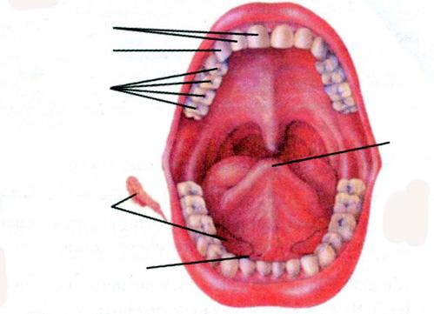
Khoang miệng được cấu tạo bởi các cơ quan nào?
Răng cửa
Môi
Răng
Răng nanh
Răng hàm
Má
Lưỡi
Tuyến nước bọt
Nơi tiết nước bọt
Hình 25.1. Các cơ quan trong khoang miệng

Slide 2
Biến đổi thức ăn ở khoang miệng | Các hoạt động tham gia | Các thành phần tham gia hoạt động | Tác dụng của hoạt động
Biến đổi lí học | - Tiết nước bọt
 | - Nhai
 | - Đảo trộn thức ăn
 | - Tạo viên thức ăn
Biến đổi hóa học | - Hoạt động của enzim amilaza trong nước bọt
Những nội dung lựa chọn |  | 1/Răng, lưỡi, các cơ môi và má 2/Răng 3/Các tuyến nước bọt 4/Enzim amilaza | 1/Tạo viên thức ăn và nuốt 2/Làm ướt và mềm thức ăn 3/Làm mềm và nhuyễn thức ăn 4/Biến đổi 1 phần tinh bột chín trong thức ăn thành đường mantozơ 5/Làm thức ăn thấm đẫm nước bọt

Slide 3
Biến đổi TĂ ở khoang miệng | Các hoạt động tham gia | Các thành phần tham gia hoạt động | Tác dụng của hoạt động
Biến đổi lí học | - Tiết nước bọt
 | - Nhai
 | - Đảo trộn thức ăn
 | - Tạo viên thức ăn
Biến đổi hóa học | - Hoạt động của enzim amilaza trong nước bọt
- Các tuyến nước bọt
- Làm ướt và mềm
thức ăn
- Răng
- Làm mềm và nhuyễn thức ăn
- Răng, lưỡi, các cơ môi và má
- Làm thức ăn thấm đẫm nước bọt
- Răng, lưỡi, các cơ môi và má
- Tạo viên thức ăn và
nuốt
- Enzim amilaza
- Biến đổi 1 phần tinh bột chín trong thức ăn thành đường mantozơ

Slide 4

TIẾT 26 – BÀI 25: TIÊU HÓA Ở KHOANG MIỆNG
I. Tiêu hóa ở khoang miệng:
Tiêu hóa ở khoang miệng gồm:
* Biến đổi lí học:
- Tiết nước bọt, nhai, đảo trộn thức ăn, tạo viên thức ăn.
- Tác dụng: làm mềm, nhuyễn thức ăn, thấm nước bọt, tạo viên vừa nuốt.
* Biến đổi hoá học:
- Do hoạt động của Enzim Amilaza trong nước bọt.
- Tác dụng: Biến đổi một phần tinh bột (chín) trong thức ăn thành đường mantôzơ.

Slide 5
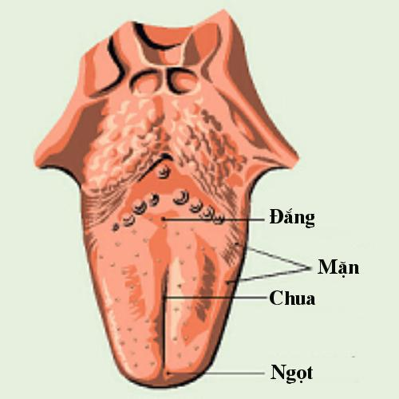
CẤU TẠO CỦA LƯỠI

Slide 6


- Khi ta nhai cơm lâu trong miệng thấy có cảm giác ngọt là vì sao?
Enzim Amilaza
- Vì tinh bột trong cơm đã chịu tác dụng của emzim amilaza trong nước bọt và biến đổi một phần thành đường mantôzơ, đường này đã tác dụng lên các gai vị giác nên ta cảm thấy ngọt.
Tinh bột chín
pH = 7,2
Amilaza
tº = 37ºC
Đường mantôzơ

Slide 7
Nhờ hoạt động phối hợp của(1)……..
………………………… cùng phối hợp
hoạt động của (2) ………………. đã làm
cho thức ăn khi được đưa vào khoang miệng
trở thành(3)…………………………….thấm
đẫm nước bọt, và dễ nuốt. Trong đó :
Tinh bột chín Đường mantozơ
Chọn cụm từ thích hợp điền vào chổ trống
răng
lưỡi, các cơ môi và má
tuyến nước bọt
viên thức ăn nhuyễn,
Enzim
Amilaza

Slide 8
Giải thích nghĩa đen về mặt sinh học của câu thành ngữ “Nhai kĩ no lâu”
Vì khi nhai càng kĩ thì thức ăn
càng nhuyễn,thấm đều dịch tiêu
hóa nên hiệu suất tiêu hoá
càng cao, cơ thể thấp thụ
được nhiều chất dinh
dưỡng hơn nên no lâu hơn.

Slide 9


Tôi là ai ?
Em có biết ?
Tôi có vai trò trong tiêu hóa thức ăn.
2. Tôi còn bảo vệ răng miệng.
3. Tôi có enzim amilaza

Slide 10
Tôi là '' nước bọt'' trong khoang miệng
- Nước bọt không chỉ có vai trò trong tiêu hóa ở khoang miệng. Mà còn tham gia bảo vệ răng miệng (nhờ có chất lizôzim có tác dụng sát khuẩn)
- Vào ban đêm và khi uống thuốc kháng sinh nước bọt tiết ra ít, sẽ là điều kiện cho vi khuẩn phát triển ở nơi vết thức ăn còn dính lại, tạo môi trường axit gây viêm răng lợi, và làm cho miệng có mùi hôi.
➔ Cần vệ sinh răng miệng đúng cách sau khi ăn, đặc biệt sau bữa tối.

Slide 11
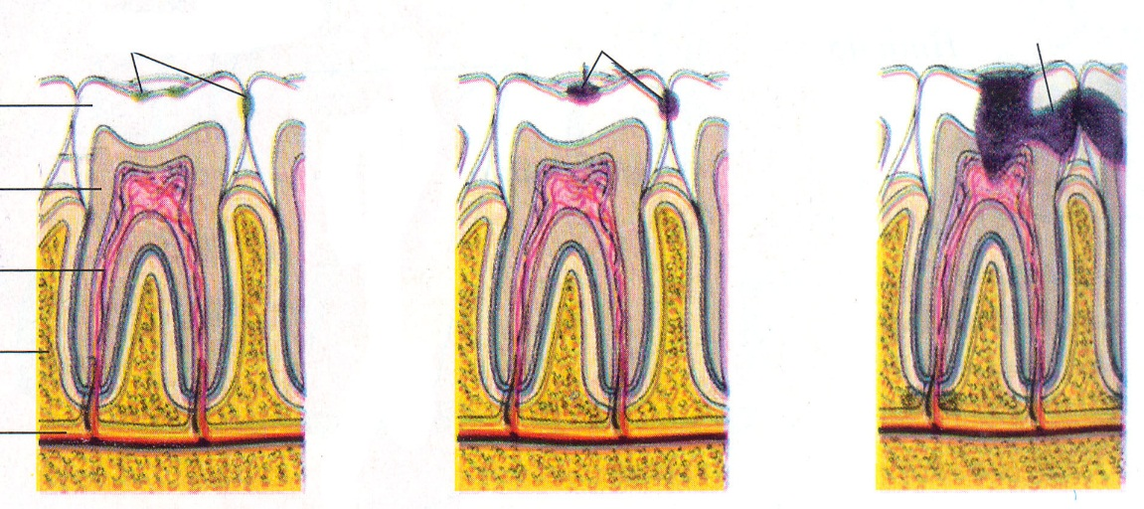
Vai trò của nước bọt
Mỗi ngày cơ thể ta tiết ra khoảng 800 – 1 200ml nước bọt. Bình thường, mỗi giờ tiết khoảng 15ml, nhưng khi nói, khi nhai và đặc biệt khi ăn thức ăn khô sẽ tiết nhiều hơn. Ban ngày tiết nhiều hơn ban đêm.
Nước bọt không chỉ có vai trò trong tiêu hóa mà còn có tác dụng bảo vệ răng miệng. Sở dĩ vậy là nhờ trong nước bọt có chất lizôzim có tác dụng sát khuẩn. Những khi ta tiết ít nước bọt (vào ban đêm), không giữ vệ sinh răng miệng sẽ là điều kiện cho vi khuẩn phát triển nơi thức ăn còn dính lại, tạo ra môi trường axit, gây viêm răng lợi (hình dưới) và làm cho miệng có mùi hôi. Bởi vậy, cần phải vệ sinh răng miệng đúng cách sau khi ăn, đặc biệt là sau bữa tối.
Vết thức ăn còn dính ở nơi khó làm sạch
Vi khuẩn sinh sôi nơi vết thức ăn
Vi khuẩn phá hủy lớp men răng, ngà răng, gây viêm tủy răng
Lớp men răng
Lớp ngà răng
Tủy răng
Xương hàm
Các mạch máu
Răng bình thường
Răng bị sâu

Slide 12
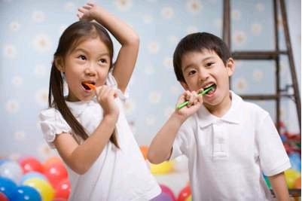

Slide 13
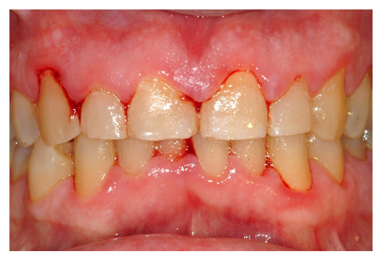
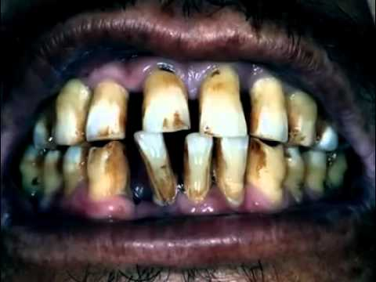
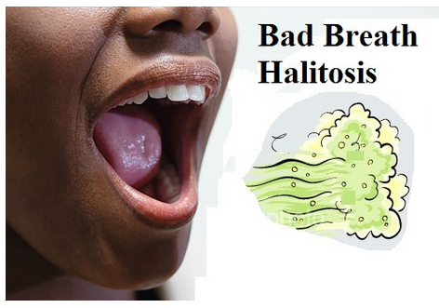
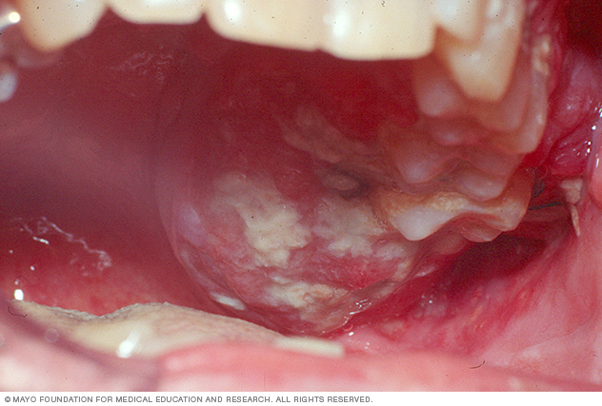
Bệnh viêm nha chu
Chứng hôi miệng
Bệnh ung thư miệng

Slide 14
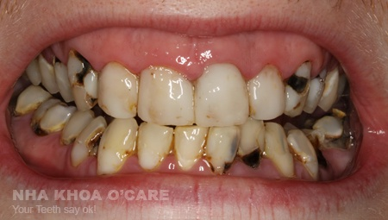
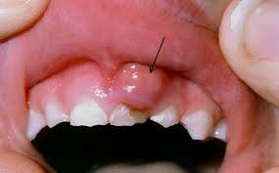
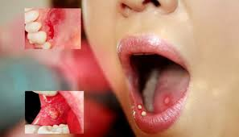
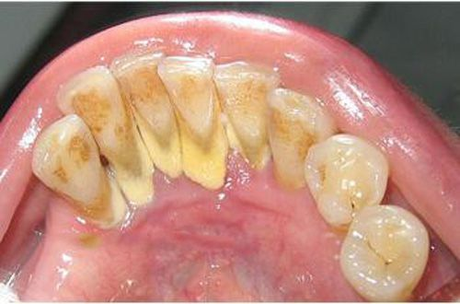

Slide 15
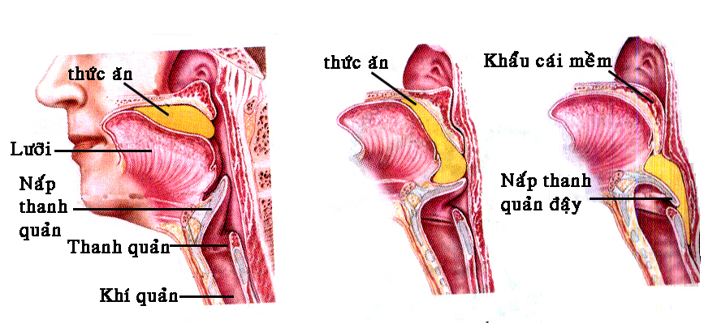
II. Nuốt và đẩy thức ăn qua thực quản:
Các em quan sát hình ảnh 25-3

Slide 16
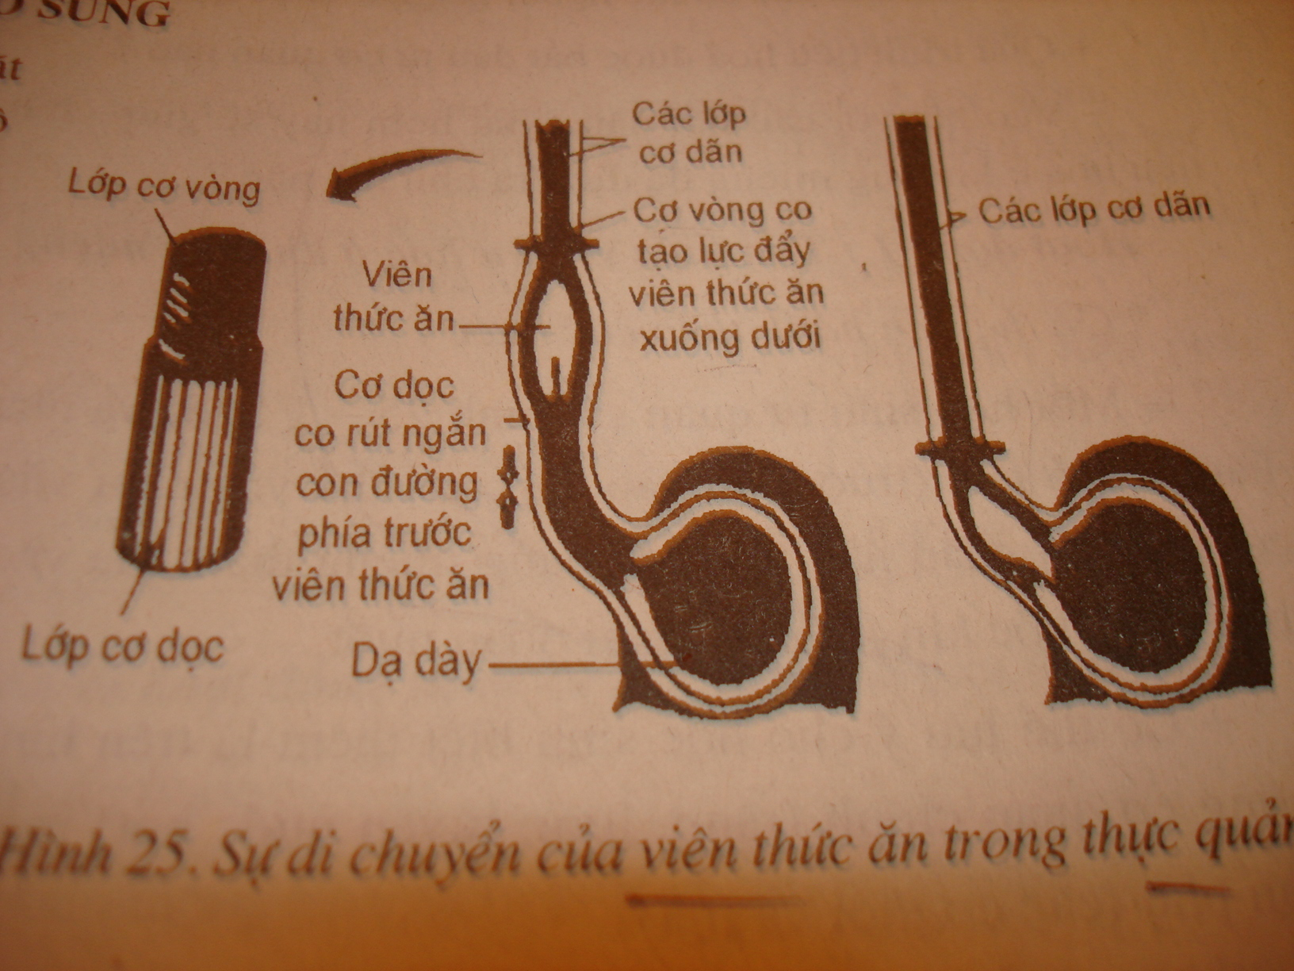

Slide 17

Thảo luận(3')
1.Nuốt diễn ra nhờ hoạt động của cơ quan nào
là chủ yếu và có tác dụng gì ?
-Nuốt nhờ hoạt động của lưỡi là chủ yếu và có tác dụng đẩy thức ăn từ khoang miệng xuống thực quản.
2.Lực đẩy viên thức ăn qua thực quản xuống dạ dày đã tạo ra như thế nào ?
-Thức ăn qua thực quản xuống dạ dày nhờ sự co dãn của các cơ thực quản.
3.Thức ăn qua thực quản có được biến đổi gì về mặt lý học và hóa học không ?
- Không, thời gian qua thực quản rất nhanh (chỉ 2 - 4 giây) nên có thể coi như thức ăn không bị biến đổi gì về mặt lí học và hóa học.

Slide 18

- Vì sao người lớn thường khuyên các em trong khi ăn không nên cười đùa?
- Vì lưỡi gà, nắp thanh quản mở ra một phần thức ăn sẽ lên khoang mũi. Phần khác sẽ xuống khí quản gây ra các phản xạ hắt hơi, ho để đẩy thức ăn bắn ra ngoài -> đó là hành động bất lịch sự, mất vệ sinh.

Slide 19
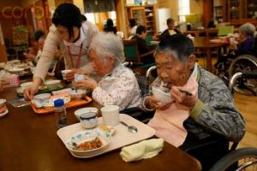
Người cao tuổi hay bị nghẹn do chức năng co, dãn của thực quản kém; khi ăn thường không tập trung, nhai vội, nuốt những miếng thức ăn to nên thức ăn dễ rơi nhầm vào khí quản, gây ho sặc sụa và nghẹt thở, thậm chí có thể dẫn đến tử vong.
Tại sao người cao tuổi khi ăn thường hay
bị nghẹn?
=> Người cao tuổi nên ăn chậm, từng miếng nhỏ.

Slide 20

Bài 25: TIÊU HÓA Ở KHOANG MIỆNG
I. TIÊU HÓA Ở KHOANG MIỆNG
II.NUỐT VÀ ĐẨY THỨC ĂN QUA THỰC QUẢN
- Thức ăn được nuốt xuống thực quản nhờ hoạt động chủ yếu của lưỡi.
-Thức ăn qua thực quản xuống dạ dày nhờ hoạt động của các cơ thực quản.

Slide 21
Câu hỏi trắc nghiệm
Câu 1: Ở khoang miệng, biến đổi lí học và hóa học gồm các hoạt động:
a/ Nhai, nghiền, biến đổi tinh bột.
b/ Co bóp của dạ dày, biến đổi prôtêin.
c/ Tiếp tục biến đổi tinh bôt, prôtêin, lipit, axit nuclêic
d/ Nhũ tương hóa lipit nhờ dịch mật do gan tiết ra.
a/
Câu 2: Không tham gia vào sự tiêu hóa lí học ở khoang miệng là:
a/ Răng. b/ Họng.
c/ Lưỡi. d/ Các cơ nhai.
b/

Slide 22
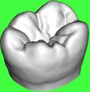
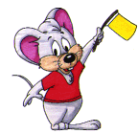
Loại răng nào có chức năng xé thức ăn?
        Răng cửa
        Răng hàm
        Răng nanh

Slide 23


Răng bị sâu có ảnh h­ưởng đến tiêu hóa không?
A:
Có
B:
Không

Slide 24
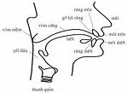
Cơ quan nào giúp thức ăn không lọt vào khoang mũi khi nuốt?
    Khẩu cái mềm.
    Nắp thanh quản.
    Lưỡi.

Slide 25
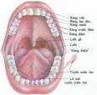
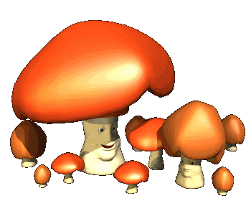
Bộ phận có chức năng làm ướt thức ăn là
lưỡi.
tuyến nước bọt.
răng, cơ nhai.

Slide 26
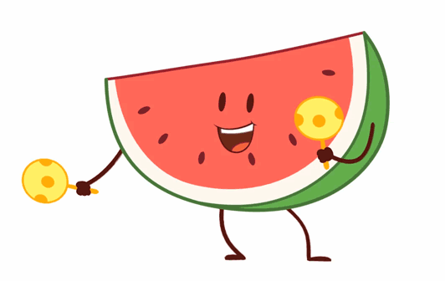
GAME
ĐUỔI HÌNH BẮT CHỮ
BẮT ĐẦU

Slide 27

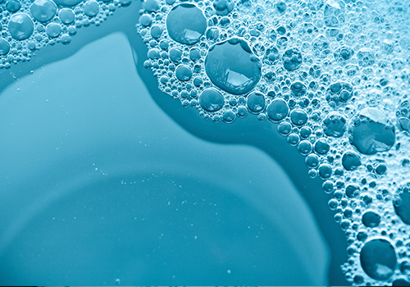
Đây là gì ? Câu này quá dễ ! Đoán xem?
Đây chính là NƯỚC BỌT

Slide 28
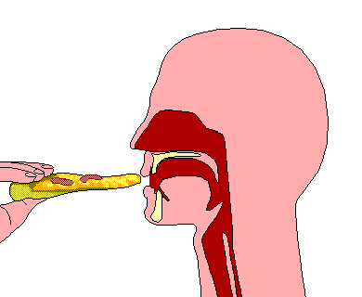
Hãy cho biết đây là hoạt động gì ? Câu này quá dễ !
Nuốt và đẩy thức ăn qua thực quản

Slide 29
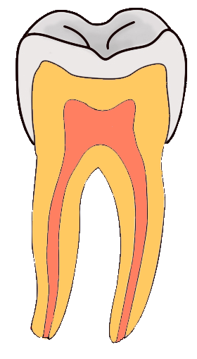
Đây là gì ?
Răng bị sâu

Slide 30

Qua bài học này, các em cần phải chú ý những gì trong quá trình tiêu hóa ở khoang miệng?
Cần vệ sinh răng miệng đúng cách sau khi ăn
Thực hiện ăn sạch, ăn chín, uống sôi để hạn chế vi khuẩn xâm nhập vào đường tiêu hóa
Ăn chậm nhai kỹ, tập trung vào bữa ăn để tránh thức ăn lọt vào đường hô hấp

